Slide 1
Cuci tangan bedah steril,Gowning,gloving
Bekti Sulastyanto, Ners
Endah, Ners
RSUP Dr. Hasan Sadikin Bandung

Slide 2
Pendahuluan
Tugas perawat kamar bedah dalam suatu team dibeda kan :
perawat scrub nurse
perawat circulating nurse
perawat reception nurse
perawat penata anestesi.

Slide 3
Scrub nurse /instrumentator
CUCI TANGAN BEDAH STERIL
DRAPPING

Slide 4
Pada prinsipnya, semua paramedis yang memasuki kamar operasi harus melaksanakan cuci tangan 6 langkah.
Baik dengan alkohol atau air dan anti septik

Slide 5
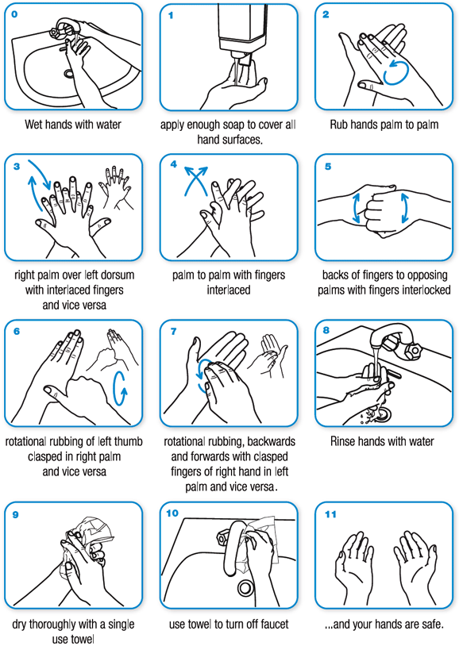
Cuci tangan 6 langkah

Slide 6
CUCI TANGAN BEDAH STERIL
MEMBERSIHKAN TANGAN & LENGAN
PROSEDUR ASEPTIK DAN ANTISEPTIK
DIBAWAH AIR MENGALIR DARI UVRWS (MELALUI DEKONTAMINASI)
AGAR TANGAN DAN LENGAN BEBAS DARI MO.

Slide 7
METHODE CUCI TANGAN BEDAH STERIL
TIME METHODE
BRUSH METHODE
SAMA EFEKTIF JIKA DIKERJAKAN DENGAN BAIK DAN BENAR.

Slide 8
HAL YANG HARUS DIPERHATIKAN
TANGAN DAN LENGAN DIANGGAP 4 SISI yang mempunyai permukaan,semua harus terkena pencucian mekanik dan kimia
TANGAN ,kontak yang lama dg lapangan operasi CUCI lah mulai dari tangan menuju sikut .
Selama cuci tangan hindari percikan air kebaju.

Slide 9
PROSEDUR CUCI TANGAN BEDAH DI INSTALASI BEDAH SENTRAL
Prosedur Persiapan Khusus:
Lepaskan seluruh perhiasan pada jari tangan dan lengan (cincin, gelang, jam tangan dll)
Perhatikan seluruh permukaan kulit tangan dan lengan tidak boleh ada luka atau lecet
Kuku harus pendek (tidak melebihi ujung jari) dan tidak menggunakan cat kuku (cutex)
Periksa agar rambut dan perhiasan telinga telah tertutup baik dan rapat oleh topi kamar bedah letak/posisi topi
Perhatikan kenyamanan penggunaan masker ataupun kaca mata/pelindung mata lainnya
Gulung lengan baju sampai 10 cm diatas siku

Slide 10
Pelaksanaan Prosedur:
Sesuaikan suhu air mesin cuci tangan (UVWRS), atur pancaran air agar tidak memercik/membasahi baju
Basahi tangan dan lengan (sampai 5 cm diatas siku) dengan air, dengan cara menekankan lutut pada tombol kanan (dispenser pengatur air)
Tekan dengan halus/perlahan tombol kiri (dispensr antiseptik) untuk mengeluarkan sekitar 3-5 cc antiseptik (betadin scrub), lumurkan secara merata sambil menggosok seluruh permukaan tangan dan lengan hingga 5 cm di atas siku
Bilas dengan air yang mengalir dg posisi tangan lebih tinggi dari siku.

Slide 11
Injak pedal pengatur pembuka katup dispenser sikat khusus cuci tangan bedah pada mesin UVWRS, tahan sesaat waktu tangan kanan mengambil sikat (usahakan tidak menyentuh sisi-sisi dispenser)
Bubuhi bagian yang berbentuk sikat halus dengan antiseptik serupa, sejumlah 2-3 cc (tekan dispenser dengan halus/perlahan)
Dengan tangan kanan, gunakan bagian yang berbentuk sikat tadi untuk menyikat bagian kiri telapak tangan (atau 20 gosokan ), ujung jari dan kuku selama kurang lebih 1 (satu) menit (atau 30 gosokan )
Lakukan hal sama pada telapak tangan, ujung jari dan kuku tangan kanan selama 1 menit (Atau 30 gosokan )(menggunakan tangan kiri)

Slide 12
Selanjutnya, masih dengan tangan kiri memegang sikat khusus, balikkan sehingga bagian busa/spon menghadap keatas, bubuhi dengan 2-3 cc antiseptik
Gosok punggung tangan (atau 20 gosokan) dan seluruh lengan kanan sampai 5 cm diatas siku selama 1,5 menit ( atau 30 gosokan)
Lakukan hal yang sama pada tangan dan lengan lainnya (tangan kanan menggosok tangan dan lengan kiri) selama 1,5 menit juga
Bilas seluruh tangan dan lengan, dengan memperhatikan prinsip satu arah gerakan (tidak bolak-balik) serta posisi tangan tetap harus lebih tinggai dari siku
Lanjutkan dengan kegiatan/prosedur mengeringkan tangan dan lengan

Slide 13
Perhatian:
Fokus kegiatan cuci tangan bedah adalah ujung jari, kuku dan tangan yang merupakan bagian paling bersih/bebas MO, sehingga sejak kegiatan cuci tangan bedah dilakukan sampai selesai mengeringkan tangan/lengan, posisi tangan dipertahankan harus tetap selalu lebih tinggi dari lengan dan siku
Petugas yang akan terlibat sebagai anggota tim steril/harus melakukan cuci tangan bedah dan sebaiknya tidak menggunakan pelembab kulit/body lotion (kecuali pelembab yang larut dalam air)

Slide 14
Pada saat melakukan cuci tangan (dibawah pancuran air yang mengalir), upayakan gerakan tangan kanan mengarah ke kiri, dan arah gerakan tangan kiri menuju ke kanan, tidak boleh bolak-balik untuk menghindarkan terjadi aliran balik dari bagian distal ke bagian proximal lengan

Slide 15
MENGERINGKAN TANGAN (DRYING)
Dilakukan setelah melakukan cuci tangan bedah steril.
TUJUAN meminimalkan kontaminasi yang dapat menyebabkan kuman berkembang biak .
Menggunakan handuk yang disterilkan bersama alat tenun (dalam tromo /bungkus )
Jumlah disesuaikan dengan jumlah baju .(di sesuaikan Dg kebutuhan)
Handuk diletakkan pada bagian paling atas sehingga dapat dipergunakan langsung .

Slide 16
CARA MENGERINGKAN TANGAN DAN LENGAN
Ambil satu buah handuk steril dari pembungkus/tromol dg hati hati
Bentangkan satu sisi handuk untuk mengeringkan bagian satu lengan dan tangan.
Putar /lengan mulailah mengeringkan dimulai dari lengan menuju siku.
Lakukan hal yang sama dengan menggunakan sisi handuk lain untuk tangan yang sebelahnya
LETAKKAN HANDUK BEKAS PAKAI KE TEMPAT YANG TELAH DISIAPKAN.

Slide 17
GOWNING
MENGGUNAKAN BAJU STERIL
DILAKUKAN SETELAH MELAKUKAN CUCI TANGAN BEDAH STERIL

Slide 18
LANGKAH LANGKAH
Ambil Jas opersi steril dari tromol /bungkusan ,pegang jas pada garis leher denganan menggunakantangan kanan/kiri dengan menggunakan dengan posisi tangan setinggi bahu
Buka lapisan jas dg cara melepas bagian yang terjepit ,perhatikan jangan sampai terkontaminasi .
Tangan Ki tetap memegang leher jas ,masuk tangan kelengan jas ,ikuti dengan tangan kanan .
Perawat sirkuler berdiri dibelakang mengikatkan tali jas.

Slide 19
GLOVING
TERBUAT DARI LATEK karet alami
DIGUNAKAN SECARA UNIVERSAL
DISPOSIBLE/ RE USESIBLE
PERTAMA KALI DIPAKAI UNTUK MELINDUNGI DARI CAIRAN ANTISEPTIK YANG KERAS ……IRITASI
UNTUK MENGHINDARI KONTAMINASI
PROTEK DIRI DARI PENULARAN.

Slide 20
Jenis sarung tangan
Sarung tangan bedah berbubuk
- bedah steril
- tidak steril untk prosedur medis.
Sarung tangan bedah bebas bubuk
- bedah steril
- tidak steril untuk prosedur pemeriksaan.
Sarung tangan bedah tulang tanpa bubuk ,agak tebal,warna coklat
Sarung tangan ultra steril
terbuat dari sintetik,tdk mengandung latek dan karet alam.ideal untuk yang peka latek,bebas bubuk.

Slide 21
TEKNIK PEMASANGAN SARUNG TANGAN
CLOSE GLOVE TECHNIQUE
Dilakukan dikamar operasi setelah melakukan cuci tangan bedah steril.
OPEN GLOVE TECHNIQUE.
Sering digunakan di clinical area.

Slide 22
PROSEDUR PEMASANGAN SARUNG TANGAN
CLOSE GLOVE TECHNIQUE:
Memerlukan pemakaian jas operasi yang kedua lengan mempunya CUFF sehingga melebihi panjang tangan dan tak ada kulit yang terexpose keluar .
LANGKAH LANGKAH:
Dengan tangan Ki yang terbungkus Cuff ,ambil sarung tangan sebelah kanan dengan cara memegang Cuff yang terlipat (tangan tdk terexpose keluar)

Slide 23
Extensikan tangan kanan ke depan dengan telapak tangan menghadap ke atas.
Letakan sarung tangan pada telapak tangan kanan secara berlawanan arah.Bagian jari jari tangan menghadap ke tubuh dan ibu jari tangan berada disebelah kanan
Pegang ujung/punggung ST bagian atas oleh tangan kiri dan tarik kearah tubuh sehingga menutupi ujung lengan jas sebelah kanan
Pegang bagian atas ST Ka dengan jas yang berada dibawahnya dengan menggunakan tangan kiri yang tertutupjas operasi sebelah kiri ,tarik bagian sarung tangan yang berada diatas jari jari kanan yang di extensikan sampai semua menutupi CUFF.
Pasang ST ki yang sama pergunakan tangan kanan yang sudah memakai ST .

Slide 24
OPEN GLOVE TECHNIQUE
SKIN TO SKIN
1. UNTUK PEMASANGAN TANGAN PERTAMA.
-Pegang sarung tangan melalui cuff nya dg ibu jari dan satu telunjuk satu tangan
- Hati hati hanya boleh menyentuh sarung tangan bag dalam.
-digunakan karena sarung tangan bag luar harus tetap steril dan tangan dianggap terkontaminasi
Jari 2 lain serta tangan dimasukkan kedalam sarung tangan ,lalu tarik spy masuk semua dg tangan memegang cuff.

Slide 25
Untuk pemasangan sarung tangan ke dua (Glove to glove)
Angkat sarung tangan ke 2 dg memasukkan jari 2 yang sdh memakai sarung tangan ke bawah cuff sarung tangan.
Teknik ini untuk mempertahan kan sterilitas bag ke 2 sarung tangan.
Masuk kan tangan yang akan menggunakan sarung tangan dan tarik sarung tangan ke 2 secar hati hati jgn sampai ibu jari yg sdh memakai sarung tangan menyentuh telapak tangan /pergelanhgan tangan yg ke 2

Slide 26
Terima kasih

